Slide 1

Procesamiento de lenguaje natural tóxico en redes sociales
Nombre Estudiante: Esperanza Rodríguez-Correa Fernández
Inteligencia de Negocio y Big Data
B2.593 TFM Big data
Nombre Consultor/a José Luís Gómez
Nombre Profesor/a responsable de la asignatura Josep Curto Díaz

Slide 2
Índice
Breve resumen inicial.
Motivación.
Inspiración
Situación social
Datos en los que se basa el proyecto.
Traducción de textos en Python
Modelos presentes en el mercado
IBMWatson
TextBlow
Vader
Feature_Engineering
IBMWatson
TextBlow
Vader
Página muestra
Conoce la UOC
Modelo educativo
Organización y gobierno
Estudios y escuelas
Cátedras
Biblioteca Virtual
Calidad
Responsabilidad social
Noticias
Feature_Engineering

Slide 3
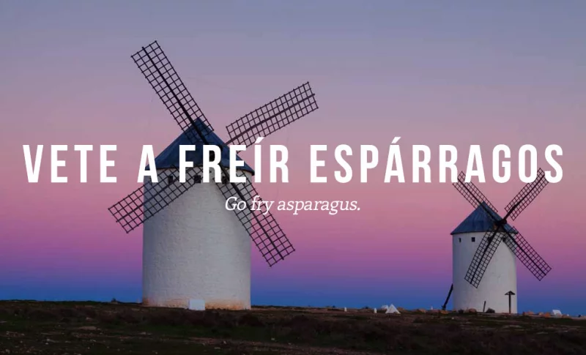
BREVE RESUMEN INICIAL
FUENTE: https://www.buzzfeed.com/lukelewis/spanish-insults-we-need-in-english

Slide 4
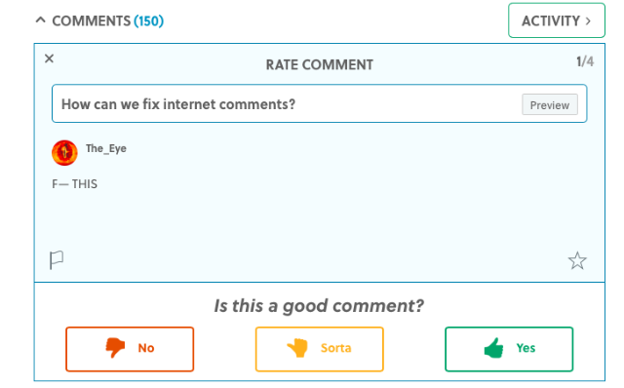
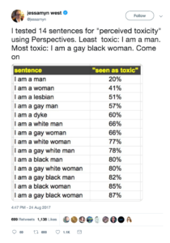
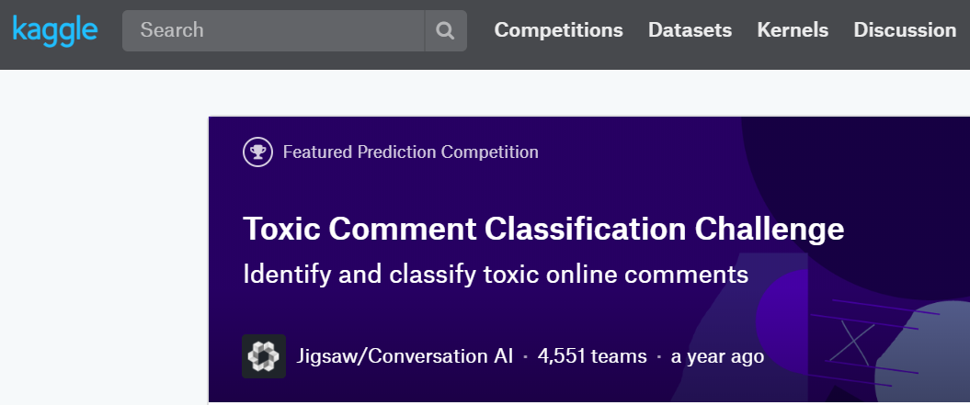
Motivación. Inspiración
Plataforma de civil comments

Slide 5
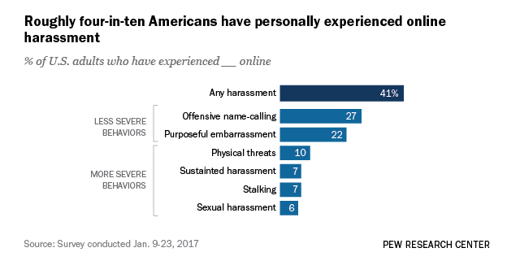
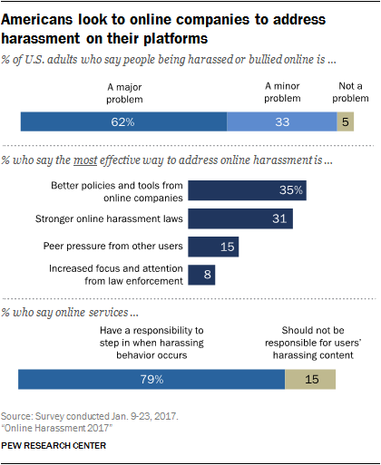
Motivación. Situación social
Pagina de referencia: https://www.pewinternet.org/2017/07/11/online-harassment-2017/

Slide 6
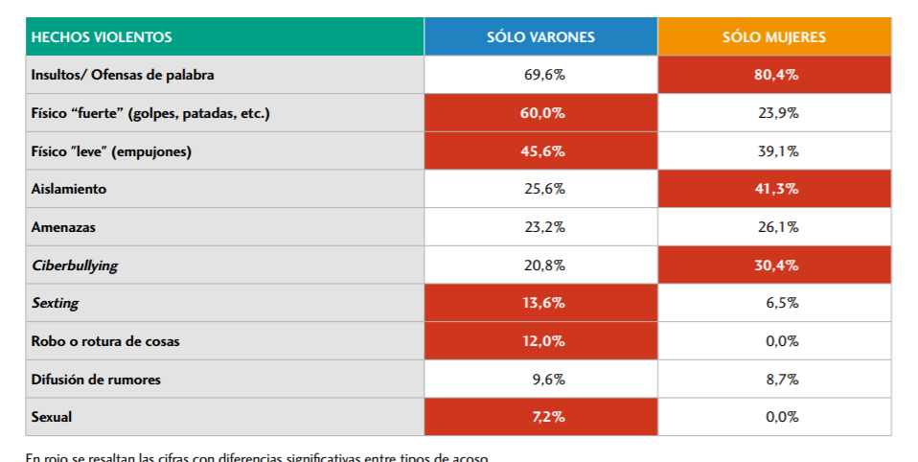
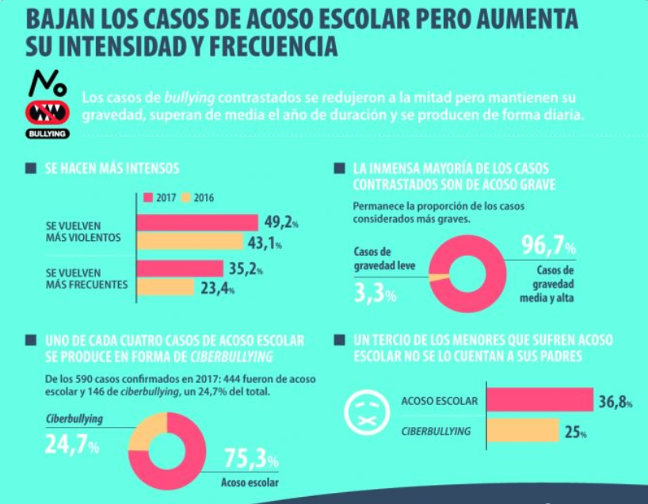
Motivación. Situación social
Pagina de referencia: https://www.anar.org/wp-content/uploads/2018/09/III-Estudio-sobre-acoso-escolar-y-ciberbullying-seg%C3%BAn-los-afectados.pdf

Slide 7

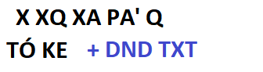
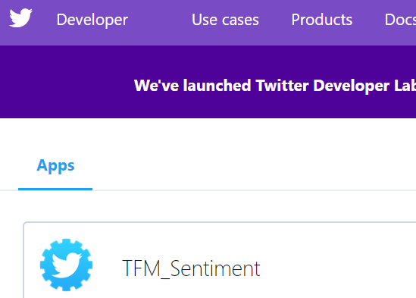
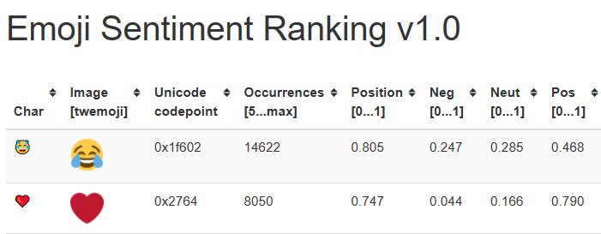
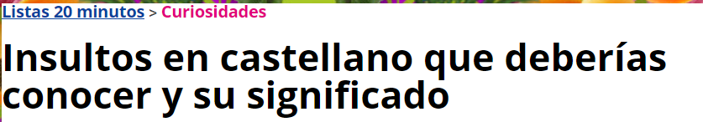
DATOS EN LOS QUE SE BASA EL PROYECTO.
1) Test del comportamiento sobre el lenguaje inglés
4) Abreviaturas propias de las redes sociales
2) Corpus de lenguaje tóxico en Castellano
5) Librería de nivel de sentimiento.
3) Agravios en castellano

Slide 8
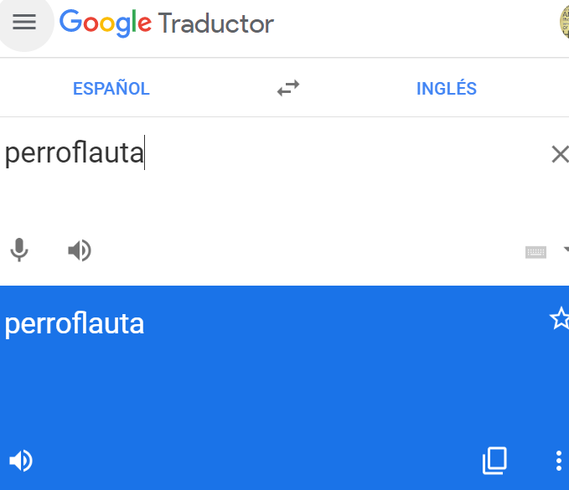
TRADUCCIÓN DE LOS TEXTOS EN PYTHON.
librería | función | % de aciertos
translate | translator.translate(sentence) | 12 de 242 pero a
goslate | gs.translate(sentence, 'en') | Corta la comunicación con 20 consultas
googletrans | translator.translate(res_estand_lib_ins, dest='en') | 4 de 242

Slide 9
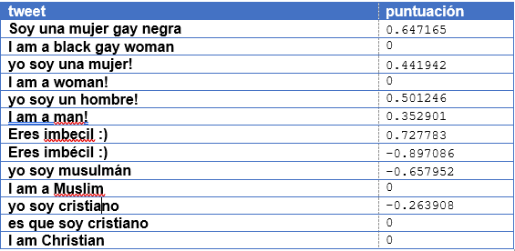
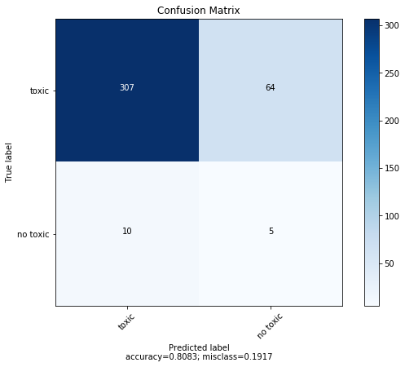
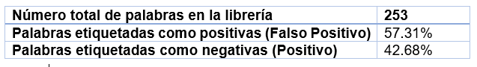
MODELOS PRESENTES EN EL MERCADO (I).
1) IBMWatson:

Slide 10
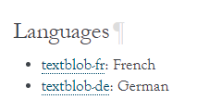
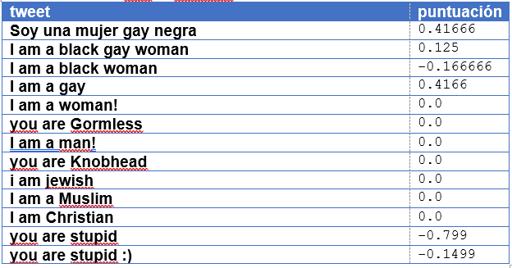
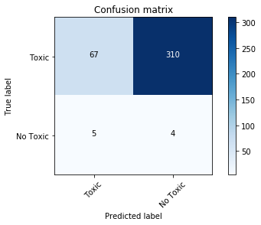
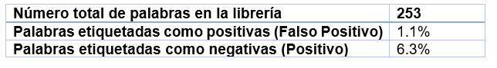
MODELOS PRESENTES EN EL MERCADO (II)
1) TextBlob:

Slide 11
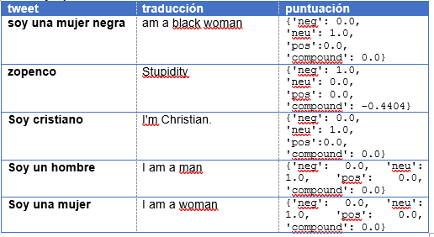
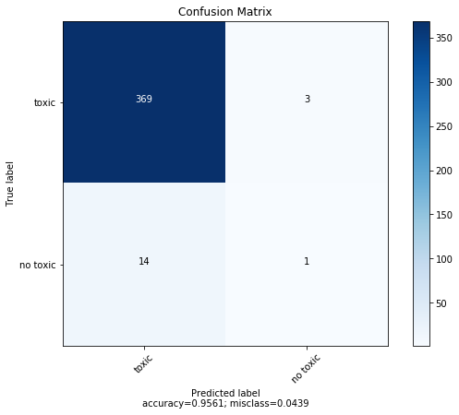
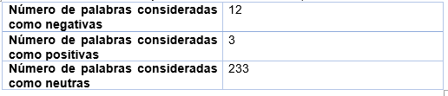
MODELOS PRESENTES EN EL MERCADO (II)
1) Vader (Valence Aware Dictionary and Sentiment Reasoner ):

Slide 12
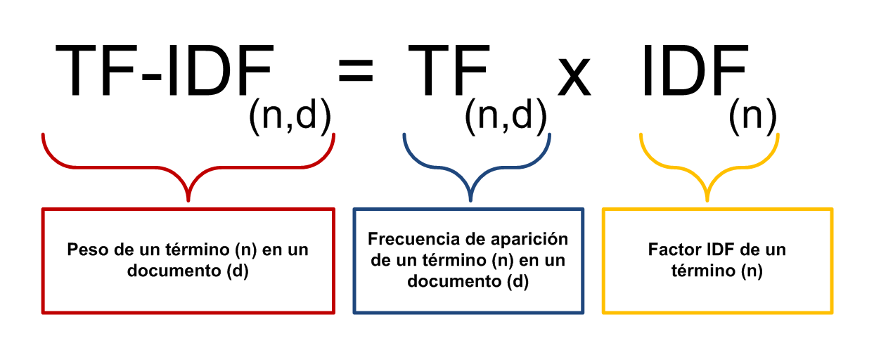
Feature_Engineering
•Selección de las columnas de interés
•Redondeo de los valores con coma flotante
•Supresión de las abreviaturas dentro de los comentarios de acuerdo con el diccionario creado (‘q’ es sustituido por ‘que’)
•Conversión del texto a minúsculas
•Supresión de las palabras vacías del español dejando el ‘no’ porque en este caso si aporta valor.
•Tokenización
•Lemmatización:
Representación de las palabras

Slide 13
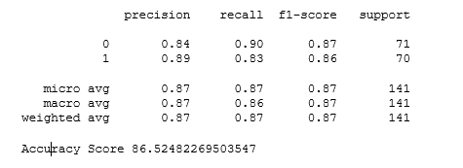
Machine Learning (I)
1) Multinomial Naive Bayes

Slide 14
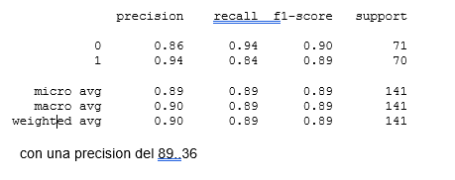
Machine Learning (I)
1) SVM. Support Vector Machine

Slide 15
Conclusiones y líneas futuras
1) Conclusiones:
Necesidad de mejorar las herramientas NLP sobre el lenguaje castellano
Incorporar a los diccionarios palabras de cada dialecto.
Si las herramientas base no funcionan analísis básicos pueden resultar problemáticos.
2) Lineas futuras
Ampliar el dataset
Utilizar redes neuronales
Crear librería de ensaltación de comentarios (palabras como grandísimo)

Slide 16
MUCHAS GARCIAS

